Slide 1
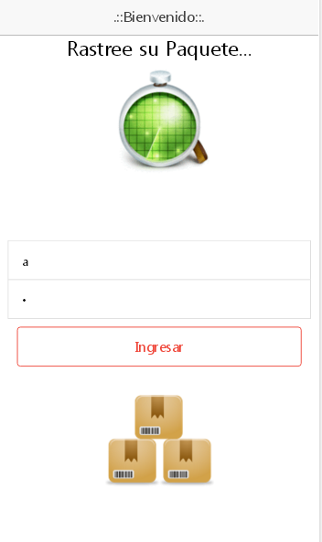
Sesión
Tabla: ????????????? | Campos: 1.- ? 2.- ? 3.- ? 4.- ?

Slide 2
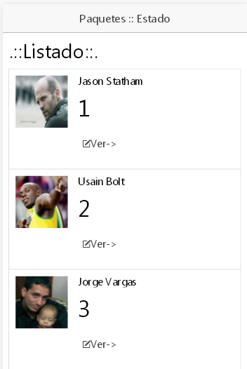
Listado de Envios
Tabla: ????????????? | Campos: 1.- ? 2.- ? 3.- ? 4.- ?

Slide 3
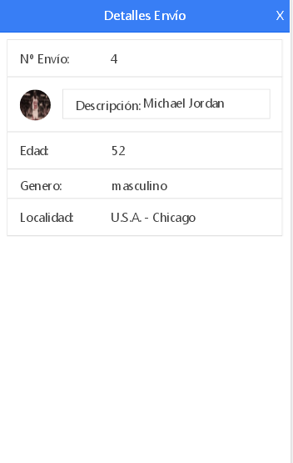
Detalles Envio
Tabla: ????????????? | Campos: 1.- ? 2.- ? 3.- ? 4.- ?

Slide 4
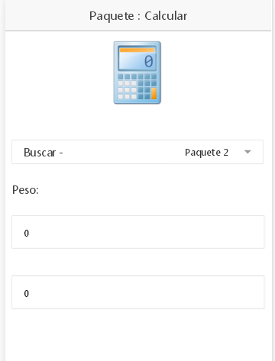
Calcular Envio
Tabla: ????????????? | Campos: 1.- ? 2.- ? 3.- ? 4.- ?

Slide 5
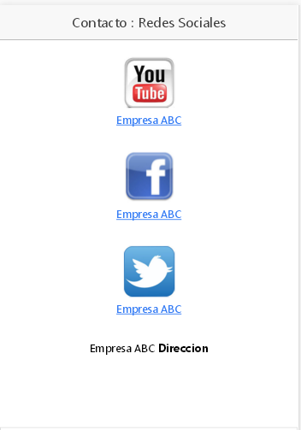
Contacto
Datos?

